Slide 1
Chutes et faux pas: zoom sur la cause d’accident numéro un
Ce guide «do it yourself» contient toutes les informations nécessaires pour la présentation de la séance «kit de démarrage».

Slide 2
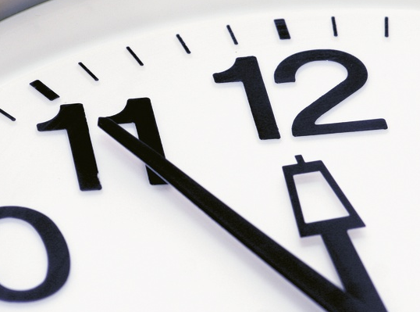
Programme en 50 min
Film d’introduction «En bas» (20')
Travail de groupe (15')
Rébus en images (10')
Conclusions (5')
Notes:
Exemple de programme possible (env. 50 min)
Choisir une personne qualifiée pour la présentation de l’action et disposant de bonnes aptitudes communicationnelles.
Introduction
- Les participants donnent des exemples de situations où ils sont tombés.
- Noter les principales causes d’accidents sur le flip-chart.
Présentations des faits et chiffres
- Faire prendre conscience de la gravité et de la fréquence des chutes et faux pas.
- Env. un tiers des chutes et faux pas sont dus à un trébuchement ou à une glissade. Deux tiers de ces accidents se produisent de plain-pied. Dans notre entreprise, nous enregistrons env. x accidents dus à des chutes coûtant x francs en moyenne par an.
Projection du film «En bas»
Réactions des spectateurs
- Ce film est-il réaliste? Si oui, pourquoi?
- Quels risques de chute avez-vous reconnus?
- Connaissez-vous des situations semblables (chez vous ou sur le chemin du travail)?
Analyse des causes en petits groupes
- Quelle est la situation dans votre entreprise? Pourrait-on éliminer certains risques de chute?
- Quelle est la situation chez vous?
- Quelles sont les causes possibles des chutes?
Liste et analyse des réponses en plénum
- Donner des exemples de causes de chutes et faux pas.
- Causes techniques: revêtements de sols endommagés, sols glissants, chaussures inappropriées, absence de main courante, etc.
- Causes organisationnelles: stress, désordre, etc.
Rébus en images
- Les collaborateurs répondent aux questions du rébus «Juste ou faux» (à condition que les organisateurs aient préalablement commandé les documents nécessaires à cet effet).
Conclusion
- Inviter les collaborateurs à éliminer les situations à risque ou à les annoncer à la personne chargée de la prévention des chutes et faux pas. Si un responsable n’a pas encore été nommé, profiter de l’occasion pour le faire.

Slide 3
Objectifs de la journée
Vous connaissez les causes des accidents dus aux chutes et faux pas au travail et durant les loisirs.
Vous savez comment prévenir les accidents dus aux chutes et faux pas.
Vous faites partie des collaborateurs qui contribueront à la réalisation de l’objectif de l’entreprise, c’est-à-dire une baisse de XX % des accidents d’ici à 201?.
Notes:
Définir avant le cours le pourcentage de réduction des accidents dus aux chutes et faux pas visé par l'entreprise.

Slide 4
Votre expérience nous intéresse
Vous est-il déjà arrivé de trébucher et de faire une chute de plain-pied?
Connaissez-vous des situations à risque de chute typiques dans la vie de tous les jours?
Que peut-on faire pour les éliminer?
Votre entreprise a-t-elle nommé un responsable à qui s’adresser pour annoncer les situations à risque?
Notes:
Demander aux participants de raconter leurs expériences.

Slide 5
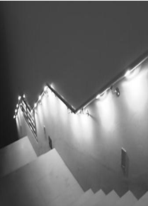
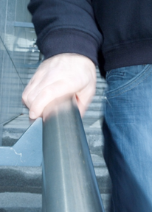
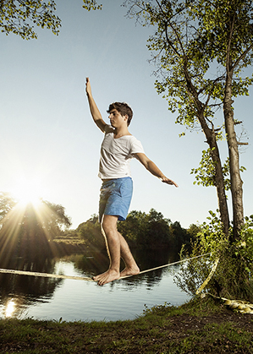
Eviter les chutes et faux pas: trois niveaux d’intervention
Conditions favorables
Comportements
favorables
Condition physique
optimale
Eclairage optimal
Sols antidérapants
Service d’hiver
Chaussures
Faire de l’ordre
Définir et observer des règles précises
Renforcer l’attention
Améliorer l’équilibre
Développer la force
Améliorer la coordination

Slide 6
Chutes et faux pas: cause d’accident numéro un
La Suisse enregistre env. 190 000 accidents professionnels par an.
75 % des accidents se produisent de plain-pied et 25 % des accidents se produisent dans les escaliers.
Les accidents dus aux chutes et faux pas sont particulièrement nombreux en hiver (du mois de décembre au mois de février).
De nombreux accidents pourraient être facilement évités.

Slide 7
Statistique des accidents de l’entreprise
AP et ANP | Tous les accidents | Accidents dus aux chutes et faux pas | Part des chutes et faux pas | Coûts des accidents (total) | Coûts des chutes et faux pas
AP et ANP
AP
ANP
Notes:
Complétez le transparent avec la statistique des accidents de l'entreprise.
En Suisse, les chutes et faux pas constituent la cause d'accident la plus fréquente. Chaque année, plus de 165 000 assurés LAA se blessent en trébuchant ou en tombant, ce qui représente environ 60 000 accidents professionnels et 105 000 accidents dans le cadre des loisirs.
Les accidents dus aux chutes et faux pas sont des accidents qui coûtent cher en moyenne et génèrent des coûts indirects élevés pour l'entreprise (redistribuer le travail, chercher des remplaçants, heures supplémentaires, etc.).
Selon la branche considérée, ces coûts indirects sont entre une fois et demie et cinq fois plus élevés que les coûts directs (prestations d'assurance: voir ci-dessus).

Slide 8
Projection du film
Notes:
Assombrissez la pièce pour créer une ambiance de salle de cinéma.

Slide 9
Discussion de groupe
Quelle est la situation dans votre entreprise? Y a t-il des situations à risque pouvant être éliminées?
Quelle est la situation chez vous? Réagissez-vous différemment que dans votre entreprise?
Quelles sont les causes possibles des chutes?
Notes:
Les participants forment des groupes de quatre personnes pour répondre aux questions. Dites aux participants que chaque groupe présentera ses conclusions en plénum à la fin de la discussion. La discussion dure une dizaine de minutes.

Slide 10
Principales causes d’accident
Causes techniques
Sols défectueux, absence ou manque d’éclairage, absence de main courante, sols glissants, chaussures inappropriées, chaussures en mauvais état
Causes organisationnelles
Manque d’ordre et de propreté au poste de travail, absence de signalisation des zones dangereuses, absence de prescriptions ou prescriptions incomplètes, etc.
Causes individuelles
Objets qui traînent, inattention, désordre, sous-estimation du risque, manque de condition physique, etc.

Slide 11
Service d’annonce des zones à risque
Si vous remarquez une situation à risque, nous vous prions de l’éliminer immédiatement ou de signaler la zone dangereuse.
Si une autre mesure est nécessaire, signalez le cas au responsable: (inscrire le nom de la personne)
Cette personne se chargera de prendre les mesures nécessaires.
Merci de votre aide!
Notes:
Demander le nom de la personne responsable du service d'annonce avant le cours et se faire expliquer la procédure prévue.

Slide 12
Message compris!
Notes:
Quels messages les participants ont-ils retenus?
A quoi feront-ils particulièrement attention?
Ont-ils pris des bonnes résolutions?
Comment chacun peut-il contribuer à la réalisation de l'objectif?

